Slide 1
2020–2025 대화 음성 연구 인프라
찾고, 정렬하고,
직접 판정할 수 있게
공통 Jamo 발음사전 · MFA · 6-tier TextGrid · 검색용 CSV/Parquet · 연도별 복구
동결 CSV
후보 검색
WAV + TextGrid
연구자 판정
핵심 원칙: 자동 phone은 위치 안내다. 실제 실현 여부는 연구자가 듣고 본다.
전수 실행 직전 최종 설계·점검 · 2026-08-01
Notes:
[Sources]
- C:\Users\ari30\research\2026_summer_research\docs\decisions\PROPOSAL_full_production_TextGrid_CSV_contract_20260801.md
- C:\Users\ari30\research\2026_summer_research\docs\environment\linguistics-research-environment-master-notes.md
[/Sources]

Slide 2
01 · 연구 문제
인프라가 답해야 할 질문은 세 가지다
01
02
03
찾을 수 있는가
바로 들을 수 있는가
판정을 섞지 않는가
형태소·표기 환경·Roman·POS로
후보를 재현 가능하게 추출
utt_id로 WAV·TextGrid·동반표를
한 번에 모아 청취
원자료·자동 파생·연구자 판단의
출처를 분리
인프라의 성공 기준
“ㄴ 삽입이 실현됐다”를 자동 판정하는 것이 아니라, 그 판단에 필요한 발화·음성·정렬·환경을 빠짐없이 연결하는 것.
2026 여름 연구 · 전수 MFA 인프라 최종 점검
02
Notes:
[Sources]
- C:\Users\ari30\research\2026_summer_research\docs\decisions\PROPOSAL_full_production_TextGrid_CSV_contract_20260801.md
[/Sources]

Slide 3
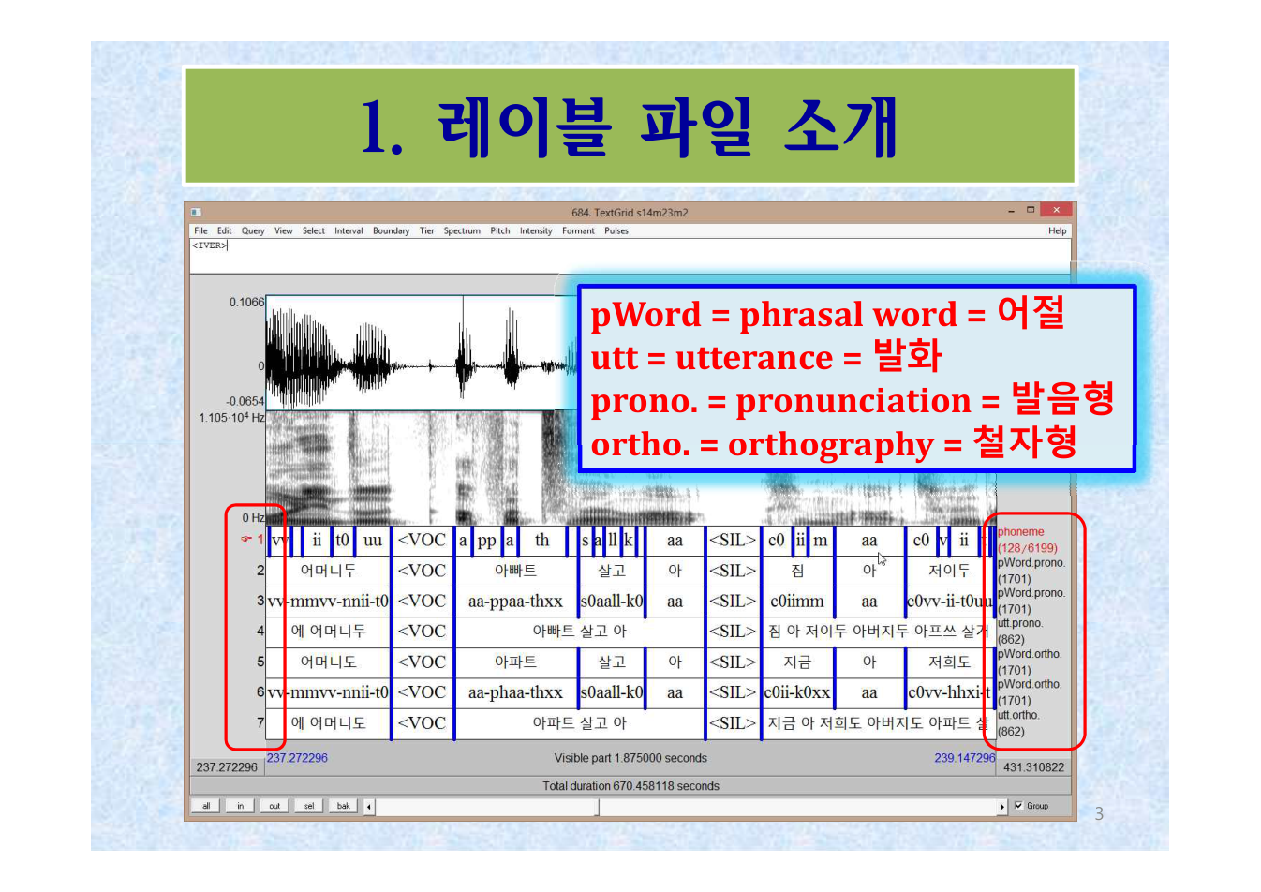
02 · 서울코퍼스에서 배운 점
레이블은 보기용이 아니라 검색→추출→분석의 인터페이스다
서울코퍼스
• 철자형·발음형·Roman·phoneme을 분리
• WAV/TextGrid 쌍을 검색 결과로 추출
• 경계 양쪽 target을 지정해 음운 환경 검색
• 검색 결과를 포먼트·통계 분석으로 연결
이번 프로젝트의 재해석
TextGrid는 시간·청취 중심 6-tier,
CSV/Parquet은 형태소·위치·조인 중심.
둘을 utt_id로 결합한다.
2026 여름 연구 · 전수 MFA 인프라 최종 점검
03
Notes:
[Sources]
- C:\Users\ari30\Downloads\WorkshopLecture1-v4.pdf (pp.3, 10)
- C:\Users\ari30\Downloads\KCI_FI002007633.pdf (pp.3–4, 6–7)
[/Sources]

Slide 4
03 · 연구 흐름
자동화는 후보와 근거를 준비하고, 연구자는 실현을 판단한다
동결 CSV/Parquet
후보 검색
bundle 수집
선별 보조
수동 판정
형태소·표기·화자·대화
환경 + 위치 + 연도
WAV · TextGrid · CSV
KOINA · 이어붙이기 · wav2vec2
실현 여부 · 음향 근거
자동값의 지위
G2P·사전·MFA·wav2vec2는 서로 다른 출처의 보조값이다. 어느 열도 manual judgment를 덮어쓰지 않는다.
2026 여름 연구 · 전수 MFA 인프라 최종 점검
04
Notes:
[Sources]
- C:\Users\ari30\research\2026_summer_research\docs\decisions\PROPOSAL_full_production_TextGrid_CSV_contract_20260801.md
[/Sources]

Slide 5
04 · 출처 층위
같은 “발음 정보”처럼 보여도 생성 주체와 해석 범위가 다르다
원자료
JSON original_form · 화자/대화 ID · 시간 · note
자동 수정 금지
연구자 정책/부착
6-tier 선택 · 형태소 전체-span · 선별 KOINA
방법 설계로 기록
기계 파생
Roman · 공통사전 phone · MFA interval · broad phoneme
출처와 버전 고정
수동 판정
실제 실현 여부 · 음향 근거 · 예외 처리
별도 표에 기록
논문에서 “누가·무엇으로·어떤 한계 아래 만들었는가”를 열 단위로 설명할 수 있어야 한다.
2026 여름 연구 · 전수 MFA 인프라 최종 점검
05
Notes:
[Sources]
- C:\Users\ari30\research\2026_summer_research\docs\decisions\PROPOSAL_full_production_TextGrid_CSV_contract_20260801.md
[/Sources]

Slide 6
05 · TextGrid 6-tier
시간을 실제로 아는 층위와 발화 전체-span 참조층을 구분한다
words
혹시
요즘
phones_mfa
ɸʷ o k ɕ͈ i
j o dʑ m
phoneme_r_auto
H O G SS I
Y O J M
utterance
혹시 요즘
utterance_orth_r
H O k _ SS I | Y O _ J EU m
morph_analysis_utt
혹시/MAG | 요즘/NNG
0
모든 tier는 0–xmax를 연속 커버한다 · 형태소는 추정 시간분할하지 않는다
xmax
2026 여름 연구 · 전수 MFA 인프라 최종 점검
06
Notes:
[Sources]
- C:\Users\ari30\research\2026_summer_research\docs\decisions\PROPOSAL_full_production_TextGrid_CSV_contract_20260801.md
- C:\Users\ari30\research\2026_summer_research\outputs\reports\RESULT_research_6tier_candidate_60_20260801.md
[/Sources]

Slide 7
06 · TextGrid와 동반표
5.1M 개별 CSV 대신 연도별 정본 4종 + 후보 bundle 파생
utt_id
utterance_alignment
phone_intervals_mfa
1행 = 1 TextGrid
화자·대화·reference·계약
1행 = 1 phone interval
IPA·broad Roman·시간
word_intervals_mfa
excluded_utterances
1행 = 1 word interval
reference·lab word·phone열
1행 = 승인 제외 1건
사유·증거·계약·존재 여부
gzip CSV = 감사·보존 정본 · Parquet = DuckDB/R/Python 검색 미러
2026 여름 연구 · 전수 MFA 인프라 최종 점검
07
Notes:
[Sources]
- C:\Users\ari30\research\2026_summer_research\docs\decisions\PROPOSAL_full_production_TextGrid_CSV_contract_20260801.md
- C:\Users\ari30\research\2026_summer_research\config\research_companion_tables_schema_v2.json
[/Sources]

Slide 8
07 · 검색 표기와 좌표계
분절음·음절·형태소·어절을 같은 구분자로 뭉개지 않는다
철자 Roman
2사람이 → ⟨2⟩ _ S A _ R A m _ I
비한글은 literal, 음절 내부는 _, 어절은 | — 발음 추정이 아니라 검색용 전자
형태소
혹시/MAG | 요즘/NNG
형태소 경계는 CSV/Parquet에서 위치 검색
좌표계
eojeol_idx
reference_eojeol_idx
mfa_word_idx
phone_interval_idx
원 형태소 어절 ≠ MFA reference 어절일 수 있다. 다름 자체를 provenance로 보존한다.
검색 주의: Roman은 대소문자 구분 — k/p/t(종성)와 K/P/T(격음)를 case-insensitive로 합치지 않는다.
2026 여름 연구 · 전수 MFA 인프라 최종 점검
08
Notes:
[Sources]
- C:\Users\ari30\research\2026_summer_research\docs\decisions\PROPOSAL_full_production_TextGrid_CSV_contract_20260801.md
[/Sources]

Slide 9
08 · phone의 해석
“정렬된 phone”과 “실제로 들린 분절”은 같은 말이 아니다
MFA가 제공하는 것
MFA가 판정하지 않는 것
• 공통사전/G2P phone을 음성 시간에 정렬
• 대략적인 분절 위치와 word interval
• 동일 모델·inventory 기반의 연도 간 기준
• 후보 청취 구간을 빠르게 찾는 출발점
• ㄴ 삽입·경음화 등의 실제 실현 여부
• 사전형과 다른 음성 변이의 정답
• 형태소의 실제 음향 경계
• 음운론적 분석의 최종 결론
phoneme_r_auto = phones_mfa만을 넓은 Roman 범주로 기계 대응 · 기저형 역복원 아님
2026 여름 연구 · 전수 MFA 인프라 최종 점검
09
Notes:
[Sources]
- C:\Users\ari30\research\2026_summer_research\docs\decisions\PROPOSAL_full_production_TextGrid_CSV_contract_20260801.md
- C:\Users\ari30\Downloads\KCI_FI002007633.pdf (pp.4–6; 자동 경계 후 수동 교정 절차의 비교 참고)
[/Sources]

Slide 10
09 · 선별 후보의 후속 분석
전수 기본층과 연구별 보조층을 분리해야 다시 쓸 수 있다
KOINA
이어붙이기
wav2vec2 phone
운율 경계·억양 분석
후보 발화에만 실행
같은 대화의 연속 맥락
원 utt_id·offset 보존
실제 음성 기반 보조 phone
MFA 열을 덮어쓰지 않음
선별 실행
선별 실행
선별 실행
utt_id + 원본 시간 + 이어붙인 offset + 분석 버전 → 어떤 보조값도 원자료와 분리해 재현
공통 join key
2026 여름 연구 · 전수 MFA 인프라 최종 점검
10
Notes:
[Sources]
- C:\Users\ari30\research\2026_summer_research\docs\decisions\PROPOSAL_full_production_TextGrid_CSV_contract_20260801.md
- C:\Users\ari30\research\2026_summer_research\docs\environment\linguistics-research-environment-master-notes.md
[/Sources]

Slide 11
10 · 이 인프라로 가능해지는 연구
현상 판정은 뒤에서, 후보 공간은 앞에서 정교하게 만든다
후보 규칙
형태소/POS + 어절 위치 + 철자 Roman + 인접 분절 + 화자/대화 메타데이터
01
ㄴ 삽입
02
경계 음운현상
표기·형태소 환경으로 후보 추출 → 음성에서 실현 판정
어절/형태소 경계 양쪽 조건을 조합해 대조군 확보
03
발음 변이
04
운율과 변이
사전·G2P·MFA·wav2vec2 차이를 후보 신호로만 사용
선별 자료에 KOINA를 붙여 경계·억양과 함께 분석
자동 인프라는 “어디를 볼 것인가”를 답하고, 연구자는 “무엇이 실현되었는가”를 답한다.
2026 여름 연구 · 전수 MFA 인프라 최종 점검
11
Notes:
[Sources]
- C:\Users\ari30\research\2026_summer_research\docs\decisions\PROPOSAL_full_production_TextGrid_CSV_contract_20260801.md
- C:\Users\ari30\Downloads\WorkshopLecture1-v4.pdf (pp.10, 21; 경계 양쪽 target 검색 사례)
[/Sources]

Slide 12
11 · 실패 복구 설계
문제 1건 때문에 연도 전체를 자동 --clean 재계산하지 않는다
1
2
3
4
5
입력 계약
MFA DB
direct_db_ready
6-tier + 표
연도 QC
동결 search master
승인 제외표
temp·SQLite·로그
그대로 보존
정렬 계산 재사용
승인 표시는 아님
.partial 생성
QC 후에만 승격
독립 감사 + 표본
수동 검토 대기
재실행 계약
temp가 있으면 resume 1회 → 실패하면 체크포인트 보존·중단 → 원인 수정 후 같은 지점 재개. 전체 clean은 연구자 명시 승인만.
2026 여름 연구 · 전수 MFA 인프라 최종 점검
12
Notes:
[Sources]
- C:\Users\ari30\research\2026_summer_research\docs\decisions\DECISION_incremental_unattended_year_MFA_20260801.md
- C:\Users\ari30\research\2026_summer_research\scripts\run_mfa_year_queue_safe.ps1
- C:\Users\ari30\research\2026_summer_research\scripts\run_eojeol_realign.ps1
[/Sources]

Slide 13
12 · 전수 직전 상태
2026-08-01 최종 preflight: NO_GO — 고장이 아니라 승인 대기
NO_GO
자동 실행 금지 상태를 정확히 잡아냄
통과
남은 필수 승인
✓
공통 Jamo 사전·adoption SHA 검증
2020–2021
승인 제외 계약 없음
2022–2025
lab 입력 계약 생성 전
→ 따라서 승인 계약도 아직 없음
✓
D: DATA_SSD · 318.5 GiB 여유
✓
2020–2025 원 세션 coverage 전수 통과
✓
Python 287/287 · PowerShell 20/20
✓
live lock·stale output 충돌 없음
다음 단계는 MFA가 아니라 승인자료 생성이다.
2026 여름 연구 · 전수 MFA 인프라 최종 점검
13
Notes:
[Sources]
- C:\Users\ari30\research\2026_summer_research\outputs\reports\PREFLIGHT_mfa_year_queue_mfa_r2_full6y_20260801.json
- C:\Users\ari30\research\2026_summer_research\outputs\reports\PREFLIGHT_mfa_adoption_mfa_r2_full6y_20260801.json
[/Sources]

Slide 14
13 · 지금부터의 순서
승인자료 → 연구자 승인 → 재점검 GO → 연도 큐
1
승인 후보표 생성
(MFA 시작 안 함)
2
연도별 제외 후보
연구자 확인·승인
3
최종 preflight
status=GO 확인
4
무인 연도 큐 시작
정본 자동승격 안 함
① 승인자료 생성 명령
& ".\scripts\prepare_full_mfa_approval_reviews.ps1"
② 후보 확인 뒤: 승인 계약 → 전체 preflight → GO일 때만 연도 큐
& ".\scripts\start_full_mfa_after_review.ps1" -ApprovedBy "ari30"
1단계는 MFA·WAV 이동·자동 승인·정본 승격을 하지 않는다.
2026 여름 연구 · 전수 MFA 인프라 최종 점검
14
Notes:
[Sources]
- C:\Users\ari30\research\2026_summer_research\scripts\prepare_full_mfa_approval_reviews.ps1
- C:\Users\ari30\research\2026_summer_research\scripts\start_full_mfa_after_review.ps1
- C:\Users\ari30\research\2026_summer_research\docs\decisions\DECISION_incremental_unattended_year_MFA_20260801.md
[/Sources]

Slide 15
METHODS-READY
같은 기준으로 정렬하고,
다른 판단으로 남긴다
2020–2025 자료에 동일한 Korean MFA acoustic model, Jamo G2P, 공통 발음사전 및 phone inventory를 적용하였다. 원 전사·형태소 분석, MFA 입력 reference, 사전/G2P phone, MFA 정렬 phone, 자동 Roman을 별도 출처로 보존하였다. MFA phone은 청취 위치를 찾는 자동 강제정렬 보조값이며, 실제 음운 실현은 선별 발화의 WAV와 TextGrid를 연구자가 검토해 별도로 판정하였다.
전수 실행 전 마지막 질문
모든 승인 계약이 입력 계약 ID와 묶였는가? → GO일 때만 시작한다.
산출물: 6-tier TextGrid · 연도별 gzip/Parquet · 제외 inventory · 실행 manifest · 수동 판정표
Notes:
[Sources]
- C:\Users\ari30\research\2026_summer_research\docs\decisions\PROPOSAL_full_production_TextGrid_CSV_contract_20260801.md
- C:\Users\ari30\research\2026_summer_research\docs\decisions\DECISION_incremental_unattended_year_MFA_20260801.md
[/Sources]

